Slide 1
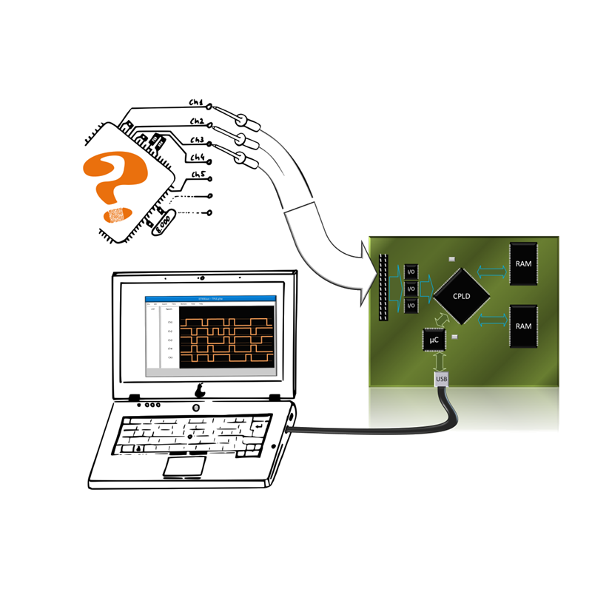
Logikanalyse für Alle
Projektarbeit des Studiengangs
Technische Informatik
Semester 5
Hochschule Augsburg
WS 2013/2014

Slide 2
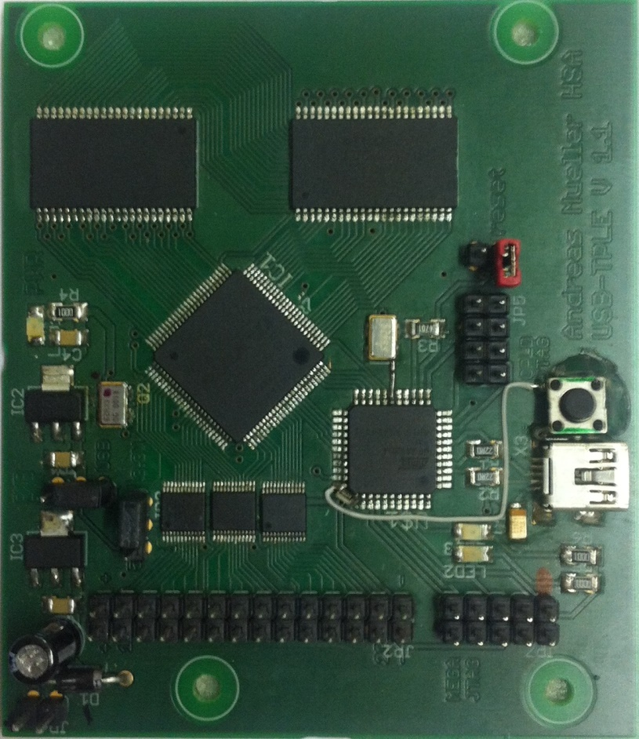
Ablauf:
Vorstellung des Teams
Motivation
Überblick
CPLD
Mikrocontroller
PC-Seite
Ausblick
Fragen?

Slide 3
Das Team und die Aufgabenbereiche
Gareis Andreas | CPLD-Firmware
Vockinger Stefan | CPLD-Firmware
Weber Matthias | JTAG, sigrok-Anbindung
Krafft Bernd | µC-Firmware
Bunje Nils | PC-Kommunikations-Software
Echter Patrick | µC-Firmware, Projektmanagement

Slide 4
Motivation:
Es sind viele verschiedene Themen der Technischen Informatik enthalten.
Hardware
Software für den Mikrocontroller in C
Hardware-Beschreibungssprache VHDL für den CPLD
Softwareentwicklung unter Linux
Das gesamte Projekt ist OpenSource.

Slide 5
Überblick
Logikanalysator zur zeitlichen Erfassung und Anzeige von digitalen Signalen.
Eigenschaften:
8 Kanäle
Abtastung bis 6,25MSamples/s
Auflösung maximal 160ns
Speicher für 262.144 Messungen
Einfache Ansteuerung über USB
Firmware-Update per USB
Open Hard- und Software
Preiswert
Handelsübliche Bauteile
Eigenentwicklung

Slide 6
CPLD
- Complex Programmable Logic Device
- Funktion durch Verschaltung von internen Logikelementen
- Möglichkeit zur Erstellung von schnellen, parallel arbeitenden Modulen
- Messdaten müssen möglichst schnell in den Speicher geschrieben werden
- Altera Max II mit 240 Logikelementen
- Programmierbar über JTAG

Slide 7
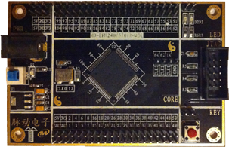
CPLD
Entwicklungsumgebung
- Hardwarebeschreibungssprache VHDL
- Simulation mit Modelsim von Mentor Graphics
- Schaltungssynthese mit Quartus von Altera
- Test einzelner Module auf einem Evaluationsboard

Slide 8
CPLD
Hauptaufgaben
Speicher
Speichermodul
Eingänge
µC
Messmodul
Kommunikations-modul
Manager

Slide 9
CPLD
Manager
- Eigentliche Programmsteuerlogik
- Auswertung der internen Statussignale
- Ansteuerung der internen Module

Slide 10
CPLD
Messung
- 8 digitale Eingänge
- Abtastung der Eingänge mit 6,25 Megasamples pro Sekunde
- Speicherung eines Datensatzes bei Signaländerung
- Zeitstempel
- Aufbau Datensatz:

Slide 11
CPLD
Speicher
- 2 x SRAM 256K x 16 (= 1 MegaByte); 12 ns Zugriffszeit
- Anzahl möglicher Messungen: 1 MB / 4 Byte = 262.144
- Speicherung eines Datensatzes benötigt 16 Takte
- Abtastrate: 100 MHz / 16 = 6,25 MHz

Slide 12
CPLD
Kommunikation
- Empfang von Steuerbefehlen des Mikrocontrollers
- Mikrocontroller kann Speicherinhalt und Status auslesen
- Schnittstelle zu µC: 4 bidirektionale Datenleitungen + 6 Steuerleitungen

Slide 13
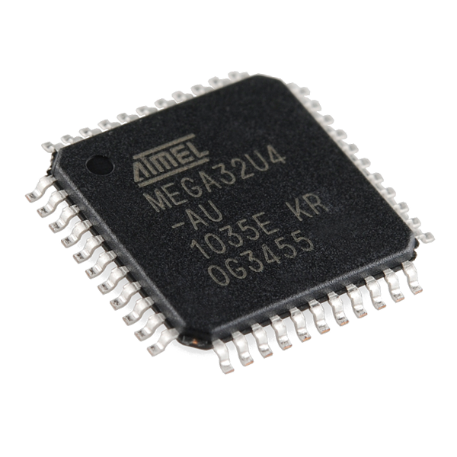
µC
Warum dieser µC?
Atmega32-U4 hat einen USB-2.0 Baustein fest integriert. USB-Frameworks vorhanden
Aufgaben µC:
Kommunikation mit PC über USB (Device)
Aufspielen neuer µC-Firmware über USB (Bootloader)
Flashen des CPLD (Durchleiten der seriellen Signale vom STAPL-Player) Steuerung des CPLDs über parallele Schnittstelle (Master)

Slide 14
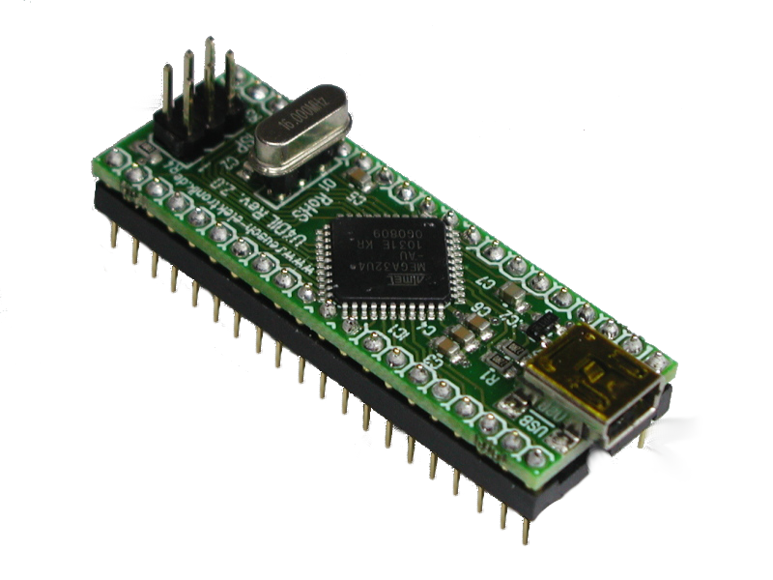

µC
Entwicklungsumgebung: AVR-Studio von Atmel
USB-Framework (LUFA 130901):
Das Projekt hat es sich zur Aufgabe gemacht, ohne größere Kenntnisse über die Technik von USB, die Schnittstelle des ATmega verwenden zu können.
Die Bibliothek stellt verschiedene Device- und Host-Geräteklassen zur Verfügung. Open-Source-Lizenz (MIT)

Slide 15
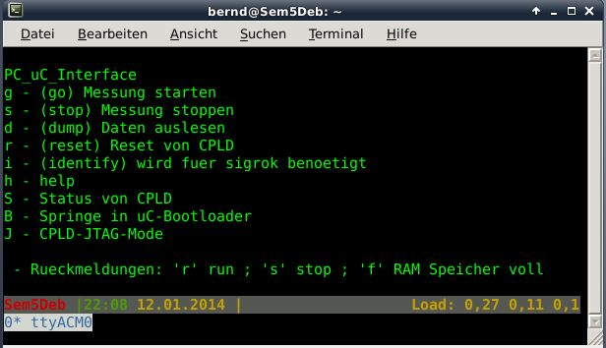
µC
Steuerung des CPLDs
Messung starten
Messung stoppen
Daten auslesen
Daten in VCD-Format auslesen
Reset von CPLD
Status von CPLD
Springe in µC-Bootloader
CPLD mit STAPL-Player flashen (JTAG)
Rueckmeldungen: 'r' run ; 's' stop ; 'f' RAM Speicher voll

Slide 16
µC
Daten in VCD-Format (Value Change Dump)
$date Jan 14, 2013 $end
$version USB -TPLE 1.0 $end
$comment 64 Bit Timestamp , 8Bit Data $end
$timescale 160ns $end
$scope module logic $end
$var wire 8 % data $end
$upscope $end
$enddefinitions $end
#0
b00000000 %
#2303
b00000010 %
#56843
b10000010 %

Slide 17
PC-Seite
PC-Software - Wofür?
- Steuern/Automatisieren von Messungen
- Automatisierung von Logik-, Protokoll- und Event-Analyse
- Verarbeitung und Darstellung der Messergebnisse/ Protokolldaten
Steuern/Automatisieren von Messungen - Ablauf einer Messung
- Konfiguration des Messgerätes mit den Messparametern
(Messdauer, Samplerate, welche Kanäle, ...)
- Starten einer Messung
- Stoppen einer Messung
- Auslesen der Messdaten ("Dump")

Slide 18
PC-Seite
Ansteuerungsprotokoll der Hardware
- läuft über eine (virtuelle) serielle Schnittstelle [über USB com. device class]
- wurde von uns selbst festgelegt:
* Befehle und Statusmeldungen sind ASCII-Tokens (einzelne Zeichen)
* Messdaten können wahlweise als ASCII oder binär übertragen werden
- 3 Implementierungs-Level der Ansteuerung:
* einfach: Ansteuerung durch ein Standard-Terminal (plattformübergreifend)
* mittel: Implementierung eines eigenen Text User Interface (TUI) unter Linux
(Befehle und Statusmeldungen werden ausgewertet und
für den Benutzer aufbereitet, Automatisierung)
* schwer: Integration in das sigrok-Projekt (Linux)

Slide 19
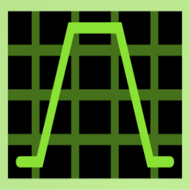
PC-Seite
GtKWave
- Anzeigeprogramm für den zeitlichen Verlauf von Signalen
(Timingdiagramme/ Waveform)
- GTK+ basiert (GIMP Toolkit)
- für Unix/Linux, aber Portierungen für Win32 und Mac OSX
- unterstützt zahlreiche Dateiformate (LXT, LXT2, VZT, FST, GHW, VCD)
→ VCD ist weitverbreiteter Standard! (spezifiziert in IEEE-1364)
- lizenziert unter der GNU GPL
- geschrieben in C

Slide 20
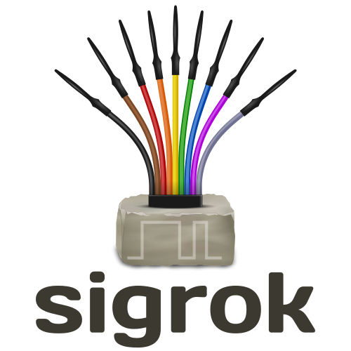
PC-Seite
sigrok
- Software-Suite zur Signalanalyse
- portierbar, plattformübergreifend:
Linux, Mac OS X, Windows, FreeBSD, OpenBSD,
NetBSD (und unter x86, ARM, Sparc, PowerPC, ...)
- unterstützt verschiedene Gerätetypen verschiedener Hersteller
Logikanalysatoren, Oszilloskope, Multimeter, Datenlogger, [...]
→ verallgemeinert: Messgeräte!
- "Free/Libre/Open-Source", lizenziert unter der GNU GPL
- "skriptisierbare" Protokoll-Dekodierung mit an Board!
- "stapelbare" Protokoll-Dekodierung

Slide 21

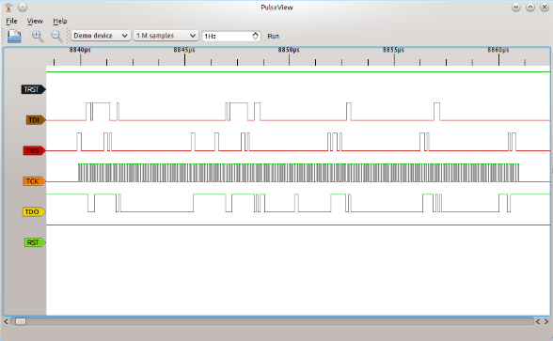
PC-Seite
sigrok
- unterstützt verschiedene Dateiformate (Binärdaten, ASCII, hex, CSV, gnuplot, VCD, ...)
- wiederverwendbarer Code mit verschiedenen
Bibliotheken (libsigrok, libsigrokdecode, ...)
- Komponenten in C, C++ und Python mit GTK+ und Qt
- Verwendung mit verschiedenen Frontends/ GUIs (cli, PulseView)

Slide 22

PC-Seite
Firmware-Updates
- Firmware-Updates des Mikrocontrollers dank Bootloader
per USB möglich!
- Firmware-Updates des CPLD dank eines JTAG-Adapters auf dem uC
auch per USB möglich!
* Jam Standard Test and Programming Language (STAPL) / JESD-71
* JAM Stapl Player auf dem PC (JTAG-Daten)
* Programmierdateien können direkt aus der Entwicklungsumgebung
des CPLD exportiert werden
* uC empfängt Bytes über die serielle Schnittstelle und
setzt diese in Spannungspegel an den Portpins für JTAG um

Slide 23
Ausblick
- Re-Design der Platine um einen CPLD mit mehr Logikelementen zu integrieren.
- Einbindung in sigrok noch nicht ganz vollständig/ fehlerfrei
- GUI zur Bedienung des Logikanalysators unter Windows und Linux
- Erweiterung um Signalgruppengenerator-Funktion
- Weitere Triggermöglichkeiten und Abtastraten

Slide 24
Weitere Informationen
TRAC: https://io.informatik.fh-augsburg.de/trac/Logikanalysator
SVN: https://io.informatik.fh-augsburg.de/svn/Logikanalysator
WWW: https://io.informatik.fh-augsburg.de/projekte/Logikanalysator

Slide 25
Fragen?

